Slide 1
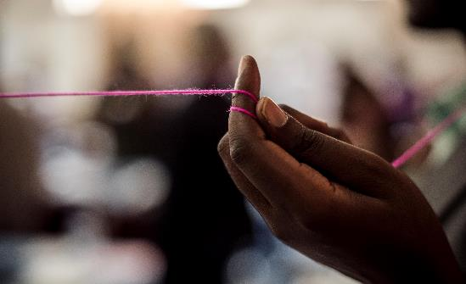
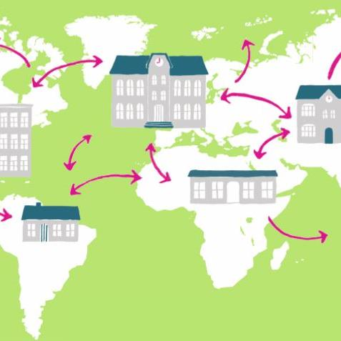
Foto: Nils Laengner
Martin Janz
GPENreformation Geschäftsstelle
GPENdialogue E-Collaboration Plattform

Slide 2
2017: Transformation von schools500reformation zum „Global Pedagogical Network – Joining in Reformation“
2020: 830+ evangelische Mitgliedsschulen, Hochschulen und Organisationen
Ziel: von- und miteinander lernen, gute Bildung entwickeln und weltweite Solidarität leben
Notes:
Das Global Pedagogical Network – Joining in Reformation, kurz GPENreformation, ist ein internationales Netzwerk evangelischer Schulen und Hochschulen sowie von Verbänden, Vereinen, Kirchen und Organisationen, die sie unterstützen. Einrichtungen verschiedener protestantischer Denominationen weltweit beziehen, entdecken und erfahren im Austausch ihre gemeinsamen Wurzeln in der Reformation.
Das Vorgängerprojekt schools500reformation startete mit dem Ziel mit 500 evangelischen Schulen weltweit das 500. Reformationsjubiläum im Jahr 2017 gemeinsam zu feiern. Die Zahl der Schulen wurde bereits weit vor dem Jahr 2017 deutlich übertroffen und die sich aus dem Projekt entwickelte Vernetzung war einmalig. Aus diesem Grund wurde das Projekt im Jahr 2017 in ein dauerhaftes Netzwerk unter neuem Namen überführt: Global Pedagogical Network – Joining in Reformation.
Das Netzwerk wächst stetig und vereint inzwischen mehr als 830 evangelische Schulen, Hochschulen und Organisationen weltweit.
GPENreformation ist überzeugt, dass interkulturelle Begegnungen persönlich und beruflich bereichern. Innerhalb des Netzwerks können Lehrende und Lernende sich global vernetzen, von- und miteinander lernen. Schulen und Hochschulen entwickeln ihr christliches und pädagogisches Profil dank neuer Perspektiven weiter. So bringt GPENreformation Bildungsqualität an evangelischen Bildungseinrichtungen rund um den Globus voran. Das Ziel des Netzwerkes ist es von- und miteinander zu lernen, gute Bildung zu entwickeln und weltweite Solidarität zu leben.

Slide 3
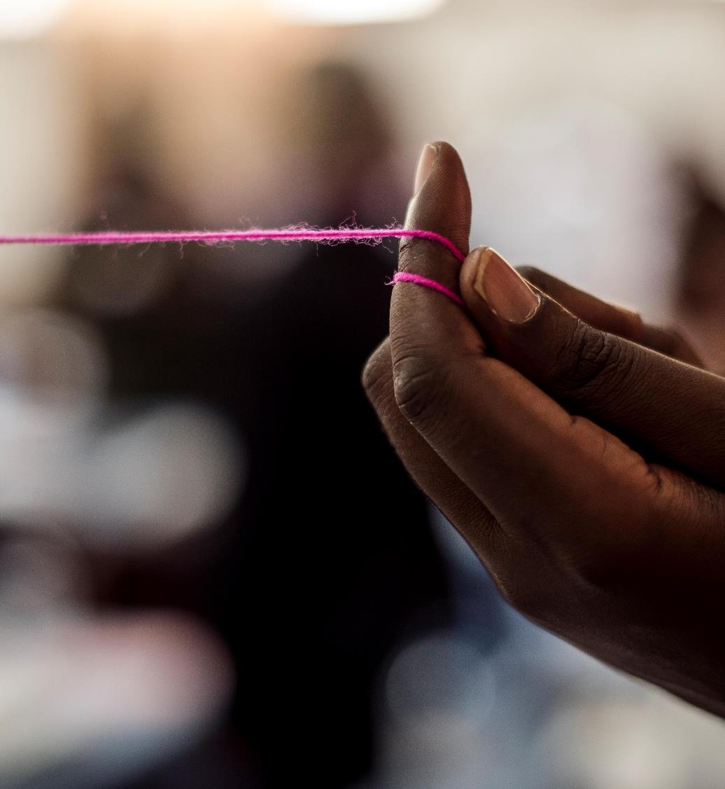
Von GPENreformation zu GPENdialogue*
GPENreformation als Forum und Vermittler für globale Kommunikation und Vernetzung
Digitalisierung als „neue“ Chance für globale Kommunikation und Vernetzung
GPENdialogue als digitaler Raum für globale Kommunikation und Vernetzung
Foto: Nils Laengner
Notes:
In seinem Selbstverständnis nimmt GPENreformation als Forum eine Vermittlerrolle für die Kommunikation unter den teilnehmenden Bildungseinrichtungen, Verbänden, Vereinen und Organisationen ein. Es bietet gleichermaßen Angebote für bereichernden Austausch und persönliche Begegnungen für Lehr- und Verwaltungspersonal sowie für Schüler*innen und Studierende. Mithilfe von Gottes Menschenfreundlichkeit und Freude an der globalen Vielfalt sollen Ängste vor dem Fremden überwunden werden. Schüler*innen sowie Studierenden wird die Möglichkeit geboten, in internationalen Lerngruppen global bedeutsame Schwerpunktthemen (u. a. Frieden, interreligiöser Dialog und Bewahrung der Schöpfung) zu diskutieren und gemeinsam Lösungsansätze zu entwickeln. Lehrende können gemeinsam mit Kollegen aus anderen Ländern an Fortbildungen oder Konferenzen teilnehmen und neue Ideen für Projekte und Inhalte entwickeln. In engem Dialog mit der Wissenschaft bietet GPENreformation dabei Anregungen zu innovativen Lern- und Lehrformaten.
Eine Partizipation für so eine große Anzahl von Mitgliedern ist auf rein klassischem Weg über Austausch und Konferenzen kaum zu erreichen. Um der hohen Anzahl an Mitgliedern gerecht werden zu können ist es sinnvoll und notwendig globale Kommunikation und Vernetzung durch digitale Formate zu erweitern und bietet so gerade den Mitgliedern die Chance zur Partizipation, für die eine Beteiligung besonders schwer ist. Um den großen Mehrwert, den Digitalisierung für Schule, Unterricht und Vernetzung bietet, greifbar zu machen, setzt GPENreformation verstärkt auf digitale Kommunikation und digitales Lernen. Neben der etablierten Website www.gpenreformation.net wurde deshalb in den vergangenen Monaten die Lernplattform „GPENdialogue“ entwickelt, die künftig einen freigestaltbaren und -nutzbaren Raum für Austausch, Kooperation, Projekt- und Partnerschaftsentwicklung bietet.

Slide 4
GPENreformation E-Collaboration Plattform
Moodle als bekannte, flexibel anpassbare Plattform
Subject Gateways als individuelle „Eingangstüren“
Eine Plattform für alle
Responsives Design
Appnutzung (ohne Branding)
Anpassungen
Forum
Interaktive Tools
Dokumentenmanagement
Kollaborative Textbearbeitung
Videokonferenzen
Chat
Subject Gateways
Moodle
GPENreformation Website
Notes:
GPENdialogue basiert auf dem Kurs- und Lernmanagementsystem Moodle, das vielen Lehrkräften, Schülerinnen und Schülern aus anderen Kontexten vertraut ist. Jede Nutzerin und jeder Nutzer erhält eigene Zugangsdaten, mit denen die Plattform aufgerufen und genutzt werden kann. Foren und Blogs ermöglichen zeitunabhängige Zusammenarbeit und Ergebnispräsentationen. Über einen Up- und Downloadbereich sowie über die Integration des kollaborativen Textbearbeitungstools „Etherpad“ können Texte und Dokumente gemeinsam und synchron bearbeitet und ausgetauscht werden.
Als Arbeitsmittel stehen den Lernenden und Lehrenden über Plug-ins auch die Gestaltung und Nutzung selbst erstellter Lernspiele und interaktiver Inhalte zur Verfügung. Des Weiteren ist das Videokonferenz-Tool „Zoom“ eingebunden, das für Impulse, Diskussionen und Kleingruppenarbeit geeignet ist.
GPENdialogue ist responsiv gestaltet und kann daher sowohl von Rechnern als auch von Tablets und Smartphones aus verwendet werden. Neben dem Zugang über den Browser, gibt es zudem speziell für mobile Endgeräte eine kostenfrei zu beziehende Moodle App.
Organisationen und Partner können einen eigenen Bereich in GPENdialogue zur Verfügung gestellt bekommen in der Nutzer, Nutzergruppen, Kurse und Projekte selbst verwaltet werden können und auch das Design der eigenen Corporate Identity angepasst werden kann.

Slide 5
Administrationsbereich
Benachrichtigungen
Termine
Kalender
Dateiübersicht
Badges
(können bei Bedarf
aktiviert werden)
Verfügbare Projekte/Kurse
Notes:
Das ist das Dashboard, die Steuerzentrale und Ausgangspunkt für die weitere Navigation. Von hier gelangen die Nutzer*innen zu den Projekten und Kursen denen sie zugeordnet sind. Hier finden sich Benachrichtigungen, Terminübersichten und Kalender, aber auch die Dateiübersicht. Nutzer*innen, denen die Verwaltung der Organisation, Nutzer*innen oder Projekten übertragen wurde verfügen zusätzlich über einen Administrationsbereich, in dem diese Einstellungen vorgenommen werden können.
Badges können auf Wunsch für vorgegebene Ereignisse als kleine „Trophäen“ verteilt werden.

Slide 6
Notes:
Von der Übersicht aus gelangt man in die einzelnen Abschnitte eines Kurses oder Projektes (links). Im Hauptbereich finden sich die zugehörigen Aktivitäten und Materialien. Diese können Dateien, Videos, Texte oder Aufgabenstellungen beinhalten, aber auch interaktive Elemente, wie Foren, Chats, Wikis, Datenbanken oder kleine Spiele.

Slide 7
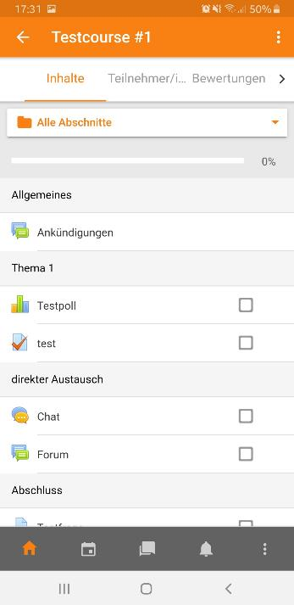
Moodle Mobile App
Notes:
Diese Ansicht zeigt das Dashboard und die Kursübersicht in der mobilen Ansicht über die Moodle App. Lediglich die Verwendung der administrativen Funktionen ist über die App eingeschränkt.

Slide 8
Beispiele für interaktive Tools
Interaktive Videos
360° Touren
Sortieraufgaben
Zuordnungsaufgaben
Entscheidungsszenarien
…
Notes:
Über die Integration von z. B. H5P können ohne besondere Vorkenntnisse interaktive Elemente erstellt und genutzt werden. So können zum Beispiel Fragen, Aufgaben oder zusätzliche Informationen zu interaktiven Videos hinzugefügt werden oder 360 Grad Bilder erstellt und mit zusätzlichen Informationen versehen werden. Zudem lassen sich kleine Lernspiele, wie zum Beispiel Kreuzworträtsel, Wortsuche, Sortieraufgaben, Memoryspiele, aber auch Lückentexte, Bilderrätsel oder sogar komplexe Entscheidungsszenarien gestalten.

Slide 9
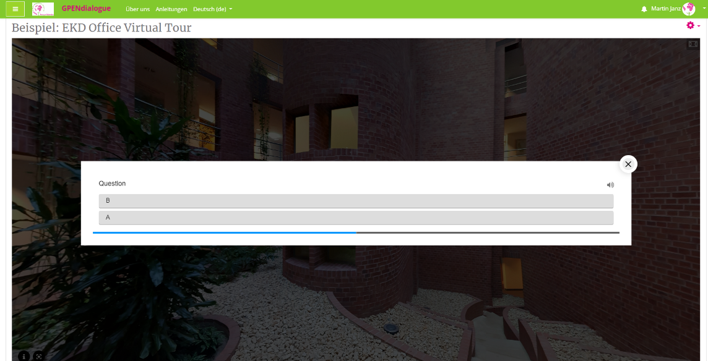
Virtuelle Tour
Actionbuttons
mögliche
Interaktionen
Notes:
Als praktisches Beispiel für die interaktiven Elemente über H5P wird hier eine virtuelle 360 Grad Tour gezeigt. Diese machen es möglich Orte virtuell zu erkunden. Über Actionbuttons können zusätzliche Elemente, wie Zusatzinformationen, Spiele, Links und weitere Interaktionsmöglichkeiten integriert werden. Hier ein Single-Choice Quiz.

Slide 10
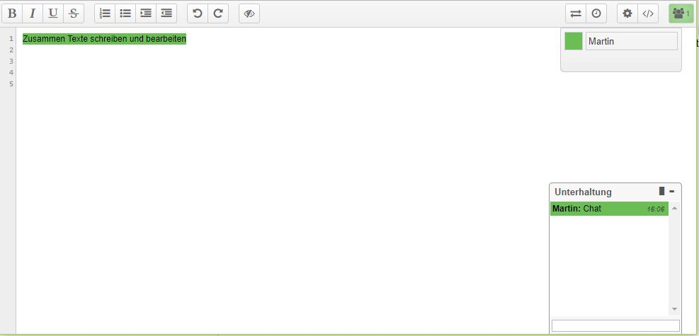
Etherpad: gemeinsam Texte gestalten
Notes:
Die Integration von Etherpad ermöglicht es den Teilnehmenden zeitgleich gemeinsam an Texten zu arbeiten.

Slide 11
Zielgruppen und Beteiligte
Schulen und Universitäten
Lehrkräfte
Studierende
Schülerinnen und Schüler
Bildungsakteure und Funktionäre der Bildungslandschaft
Notes:
Die Plattform richtet sich an Evangelische Schulen und Universitäten, Lehrkräfte, Studierende, Schülerinnen und Schüler für Austausch- und Partnerschaftsprojekte, aber auch für den Unterricht. GPENdialogue eignet sich zudem für die ausschließliche oder ergänzende Gestaltung von Fortbildungsformaten im Erwachsenenbereich und ist damit auch besonders für Schulträger, Akademien und Anbieter von Fortbildungen im evangelischen Bildungsbereich geeignet.

Slide 12
Technische Voraussetzungen
Endgerät und Internetzugang
funktioniert über alle modernen Browser
BYOD oder zentrale Organisation
mobile Nutzung möglich
Ggf.: Kamera und Mikrofon empfohlen
Notes:
Technische Voraussetzung für die Nutzung ist zunächst ein Endgerät mit Internetzugang. Das kann sowohl ein Rechner sein, als auch ein Tablet oder ein Smartphone. Die Nutzung funktioniert über alle modernen Browser und ist somit sowohl nutzbar für zentral gesteuerte Hardware als auch für eine heterogenes „bring your own Device“-Struktur. Mobile Endgeräte können auch über die Moodle App auf die Plattform zugreifen. Diese ist aus den gängigen Appstores kostenfrei zu beziehen. Obwohl es theoretisch möglich ist ohne Kamera und Mikrofon an einer Videokonferenz teilzunehmen, wären die Interaktionsmöglichkeiten in so einem Fall jedoch sehr begrenzt. Für die Teilnahme an diesen Austauschformaten empfiehlt sich daher die Nutzung einer Kamera und eines Mikrofons.

Slide 13
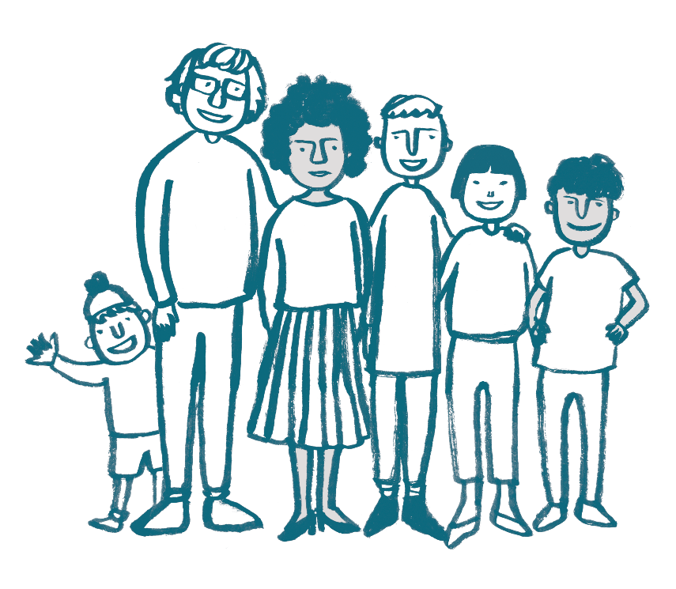
Ein Beispielprojekt
Erasmus+: Schools joining up for
Communities of Peace
6 Schulen in Europa
Koordinatoren
Lehrkräfte
SuS ab 16 Jahre
Projektorientiertes Lernen
Mehrwert von digitalen Methoden
Weiterverwendung des Gelernten
Begegnung, digital und physisch
Notes:
Das 32-monatige Projekt „Schools joining up for Communities of Peace” zielt sowohl auf Lehrkräfte als auch auf Schülerinnen und Schüler ab:
Lehrende setzen sich mit innovativen Möglichkeiten der (digitalen) Gestaltung friedensbildenden Unterrichts auseinander; Schülerinnen und Schüler lernen neue Möglichkeiten der (digitalen) Beteiligung in einer globalisierten Gesellschaft kennen; die Mitwirkenden beider Zielgruppen verstehen sich als Friedensstifterinnen und -stifter und engagieren sich als Multiplikatorinnen und Multiplikatoren für ein friedvolles Zusammenleben.
Die physischen Austausche werden ergänzt durch digitale Zusammenarbeit über GPENdialogue in Videokonferenzen und Foren. Über GPENdialogue werden die Möglichkeiten zur gemeinsamen Arbeit in internationalen Projektgruppen zur Verfügung gestellt.
Dabei steht die Entwicklung zweier Produkte im Fokus:
Die „EduMaP“ (Education makes Peace!), eine (zunächst europäische) Online-Landkarte, ermöglicht digitale, interaktive Reisen an Friedens- und Konfliktorte, die über 360 Grad-Aufnahmen besichtigt werden können. Fotos, Videos, Audios und Texte geben vertiefende Einblicke; Aufgaben, Quiz-Fragen und Mini-Games regen zur Reflexion an. Für die technische Umsetzung wird auf die Applikation „Actionbound“ zurückgegriffen.
Das Handbuch „Experiencing European Peace and Conflicts with Students!“ unterstützt Lehrkräfte dabei, Friedensbildung unter Nutzung digitaler Tools zu thematisieren und die „EduMaP“ im Unterricht anzuwenden.

Slide 14
Kontakt
Bei Interesse an und Rückfragen zur Nutzung von GPENdialogue steht das Team der GPENreformation-Geschäftsstelle gerne zur Verfügung:
E-Mail: Team@GPENreformation.net
Telefon: 0511 - 2796 7997.

